Slide 1
PB153
OPERAČNÍ SYSTÉMY A JEJICH ROZHRANÍ
Vnější paměti
13

Slide 2
PAMĚŤOVÁ HIERARCHIE
Primární paměti
  nejrychlejší
  energeticky závislé
  Cache, hlavní (operační) paměť
Sekundární paměti
  středně rychlé
  energeticky nezávislé
  Také nazývané „on-line storage“
  flash disky, magnetické disky
Terciální paměti
  levná typicky vyměnitelná média
  pomalé
  energeticky nezávislé
  také nazývané „off-line storage“
  floppy disky, magnetické pásky, optické disky
registry
cache
main memory
electronic disk
magnetic disk
optical disk
magnetic tapes

Slide 3
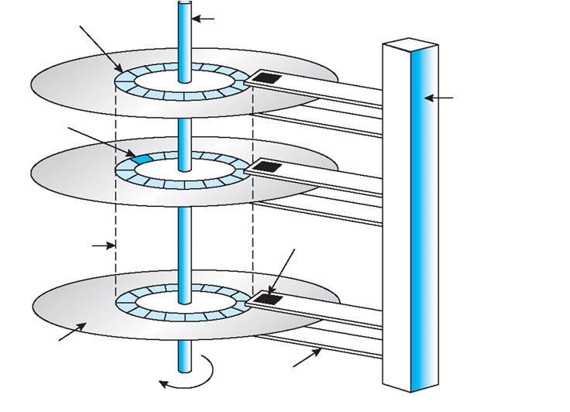
MAGNETICKÉ DISKY
track t
spindle
arm assembly
sector s
cylinder c
read-write head
platter
arm
rotation

Slide 4
STRUKTURA DISKU
Diskové mechanismy se adresují jako velká
1-dimensionální pole logických bloků
  logické bloky jsou nejmenší jednotkou přenosu dat
1-dimensionální pole logických bloků je zobrazováno do sektorů disku sekvenčně
  sektor 0
    první sektor na první stopě vnějšího cylindru
  zobrazování pokračuje po této stopě,
  potom po ostatních stopách tohoto cylindru,
  a potom po cylindrech směrem ke středu

Slide 5
PLÁNOVÁNÍ DISKU
OS je odpovědný za efektivní používání hardware
  pro disky: co nejrychlejší přístup a co největší šířka pásma
Doba přístupu (access time) je dána:
  dobou vystavení (seek time) – na cylindr se stopou s adresovaným sektorem
  dobou rotačního zpoždění – dodatečná doba do průchodu adresovaného sektoru pod čtecí/zápisovou hlavou
Minimalizace doby vystavení
  doba vystavení ≈ vystavovací vzdálenosti
  řeší plánování činnosti disku
Rotační zpoždění
  shora omezeno konstantou
Šířka pásma
  počet přenesených bytů / doba od zadání skupiny požadavků do jejich ukončení
  převzatý pojem z telekomunikací

Slide 6
PLÁNOVÁNÍ DISKU
Existuje celá řada algoritmů pro plánování přístupu na disk.
  „Disk scheduling“
Příklad: vzorová fronta požadavků na přístup k disku (máme cylindry 0-199).
98, 183, 37, 122, 14, 124, 65, 67
Hlavička disku vystavena na pozici 53

Slide 7
FCFS
Celkem přesun o 640 cylindrů
queue = 98, 183, 37, 122, 14, 124, 65, 67
head starts at 53
14
37
53
65
67
98
122
124
183
199

Slide 8
SSTF
Z fronty požadavků vybírá ten požadavek, který vyžaduje minimální dobu vystavení od současné pozice hlavičky
SSTF (shortest seek time first) algoritmus je variantou algoritmu SJF (shortest job first); může způsobit stárnutí požadavků.
Náš příklad vyžaduje přesun o 236 cylindrů

Slide 9
SSTF
queue = 98, 183, 37, 122, 14, 124, 65, 67
head starts at 53
14
37
53
65
67
98
122
124
183
199

Slide 10
SCAN
Hlavička disku začíná na jedné straně disku a přesunuje se při splňování požadavků ke druhé straně disku. Pak se vrací zpět a opět plní požadavky.
Někdy nazývané algoritmus typu výtah (elevator).
Náš příklad vyžaduje přesun o 208 cylindrů.

Slide 11
SCAN
queue = 98, 183, 37, 122, 14, 124, 65, 67
head starts at 53
0
14
37
53
65
67
98
122
124
183
199

Slide 12
C-SCAN
Poskytuje jednotnější čekací dobu než SCAN
Hlavička se posouvá z jednoho konce disku na druhý a zpracovává požadavky. Potom se vrací zpět bez vyřizování požadavků a opět začíná vyřizovat požadavky z prvního konce.
Cylindry považuje za kruhový seznam, který za posledním cylindrem pokračuje opět prvním cylindrem.

Slide 13
C-SCAN
queue = 98, 183, 37, 122, 14, 124, 65, 67
head starts at 53
14
37
53
65
67
98
122
124
183
199

Slide 14
C-LOOK
Obdoba C-SCAN, ale hlavička jen potud do kraje, pokud existují požadavky.
Pak se vrací zpět

Slide 15
C-LOOK
queue = 98, 183, 37, 122, 14, 124, 65, 67
head starts at 53
14
37
53
65
67
98
122
124
183
199

Slide 16
VÝBĚR ALGORITMU
SSTF je přirozený, má přirozené chápání
SCAN a C-SCAN jsou vhodnější pro těžkou zátěž disku
Výkon závisí na počtu a typech požadavků
Požadavky na disk mohou být ovlivněny metodami organizace souborů v souborovém systému
Plánovací algoritmus by měl být napsán jako samostatný modul, aby plánovací algoritmus OS bylo možné zaměňovat
Častá implicitní volba bývá SSTF nebo LOOK

Slide 17
MODERNÍ HW
U moderních disků nemusí být známé mapování logických bloků na fyzické adresy
Disku předáme skupinu požadavků a disk si pořadí optimalizuje sám
OS přesto může mít zájem na vlastním řazení požadavků
  priorita I/O operací z důvodu výpadků stránek
  Pořadí operací zápisu dat a metadat souborového systému

Slide 18
PŘÍKLAD: LINUX
K dispozici několik plánovacích algoritmů
Fronty v řadiči disku mohou měnit pořadí od OS
  Fronta na desítky až stovky požadavků
Algoritmy
  Noop
  Anticipatory
  Deadline
  CFQ (Completely Fair Queue)
# cat /sys/block/sda/queue/scheduler
noop anticipatory deadline [cfq]
# echo noop >/sys/block/sda/queue/scheduler

Slide 19
NOOP
Nemění pořadí požadavků
Jen pokud nově příchozí navazuje na předchozí požadavek, požadavky budou sloučeny
  To stejně obvykle řeší už vrstva blokového zařízení nebo vrstva souborového systému.

Slide 20
DEADLINE
Vychází z algoritmu SCAN
Přidává deadline (do kdy má být požadavek vyřízen)
Po dávce požadavků se vzrůstajícími čísly sektorů (SCAN) kontroluje deadline
  Pokud je třeba vytvoří speciální dávku pro vyřešení požadavků s expirovaným deadline.
Upřednostňuje čtení před zápisem

Slide 21
ANTICIPATORY SCHEDULER (AS)
Jako deadline, ale přidává očekávání, že při sekvenčním přístupu k souboru přijde po jednom požadavku brzy požadavek následující. Proto chvíli vyčká (opravdu) …
Umožňuje i krátké přesuny zpět
  Penalizuje dvojnásobnou vzdáleností
Neodlišuje požadavky čtení a zápisu
Odlišuje asynchronní požadavky od synchronních
Neobjevuje se v linuxovém jádře od verze 2.6.33

Slide 22
COMPLETELY FAIR QUEUING
Snaží se být spravedlivý k procesům
Každý proces dostává určitý časový díl (slice) kdy má exkluzivní přístup pro synchronní požadavky
Parametry
  slice_sync – délka slice v ms (bere v úvahu I/O prioritu procesu)
  quantum – počet požadavků
17 front (pro každou prioritu jedna) pro asynchronní požadavky
Každá fronta získává určitý slice a fronty jsou obsluhovány algoritmem RR

Slide 23
CFQ PARAMETRY
Turnable | Defalt value | Purpose
back_seek_max | 16384 | (KiB) Max. backward seek
back_seek_penalty | 2 | reverse seek bias
fifo_expire_sync | 125 | (ms) deadline for synchronous requests
fifo_expire_async | 250 | (ms) deadline for asynch requests
quantum | 4 | Maximum requests to service in each batch in each round
slice_async | 40 | (ms) base time slise for asynch. requests
slice_sync | 100 | (ms) base time slise for synch. requests
slice_async_rq | 2 | base number of async requests per round
slice_idle | 8 | (ms) maximum idle time between requests

Slide 24

I/O PRIORITA PROCESŮ
Příkaz ionice (od 2.6.13 pro CFQ)
Schedulling class | Number | Possible priority
real time | 1 | 8 priority levels are defined denoting how big a time slice a given process will receive on each schedulling window.
best-effort | 2 | 0–7, with lower number being higher priority
idle | 3 | Nil (does not také a priority argument)

Slide 25
RYCHLOST TERCIÁLNÍCH PAMĚTÍ
Dva aspekty
  šířka pásma, bandwidth
  zpoždění, latency
Šířka pásma se měří v B/s
  podporovaná šířka pásma
    průměrná rychlost přenosu dat během velkého přenosu
    počet B / doba přenosu
  efektivní šířka pásma
    Průměr za celou dobu I/O operace, vč. vystavení, nalezení umístění, přepnutí svazku atd.

Slide 26
RYCHLOST TERCIÁLNÍCH PAMĚTÍ
Zpoždění při přístupu
  doba potřebná pro vyhledání dat
    na disku – vystavení, natočení, určitě < 35 ms
    na pásce – vč. přetočení pásky na požadovaný blok, desítky až stovky sekund
    pásky jsou typicky 1000x pomalejší než disky
Nízká cena terciární paměti je dána tím, že se pracuje s mnoha levnými svazky v malém počtu drahých mechanismů
Vyměnitelná knihovna se nejlépe využije pro ukládání řídce používaných dat
  uspokojuje se malý počet I/O požadavků

Slide 27
SPOLEHLIVOST
Pevný disk je asi spolehlivější než vyměnitelný disk nebo páska
Optický disk je asi spolehlivější než magnetický páska
Padnutí hlav v pevném disku obvykle znamená zničení dat
Porucha pásky nebo optického disku obvykle neznamená zničení všech dat

Slide 28
CENA
Operační paměť je mnohem dražší než disková paměť
Cena MB na pevném disku je srovnatelná s cenou MB na pásce (dříve pásky levnější)
Kapacity magnetických pásek nedržely v posledních letech krok s nárůstem kapacit pevných disků
Terciální paměť může ušetřit peníze pouze když se používá mnohem více svazků než mechanismů

Slide 29
TECHNOLOGIE RAID
RAID: Redundant Arrays of Independent (Inexpensive) Disks
  organizace disků řízená tak, že poskytuje objem jednoho disku
    s velkou kapacitou a rychlostí díky tomu, že mnoho disků pracuje paralelně
    s velkou spolehlivostí, data se uchovávají redundantně, lze je obnovit i po poruše některého z disků
Pravděpodobnost, že některý disk z množiny N disků selže je mnohem vyšší, než pravděpodobnost, že selže jediný disk
  N = 100 disků, každý má MTTF = 100 000 hodin (cca 11 let), celý systém bude mít MTTF = 1000 hodin (cca 41 dní)
  techniky na bázi redundance chránící před ztrátou dat jsou pro systémy s velkým počtem komponent (disků) kritické
Původní záměr
  levná alternativa nahrazující velké drahé disky
  „I“ je interpretováno jako „independent“

Slide 30
RAID: ZVÝŠENÍ SPOLEHLIVOSTI
Redundance
  nadbytečnost, doplňková informace použitelná pro obnovu informace po poruše (disku)
Zrcadlení (stínování), Mirroring (shadowing)
  každý disk je duplikován, 1 logický disk je tvořen 2 fyzickými disky
  každý zápis se provede na obou discích, čte se z jednoho disku
  jestliže se jeden disk porouchá, data jsou k dispozici na druhém disku
    ke ztrátě dat dojde při výpadku obou disků, když zrcadlový disk selže dříve, než se systém opraví
  průměrná doba do ztráty dat závisí na průměrné době do poruchy a průměrné doby opravy
    Např. MTTF = 100 000 hodin, průměrná doba opravy 10 hodin, dává u zrcadlené dvojice disků průměrnou dobu ztráty dat 500*10⁶ hodin (čili 57 000 let), když budeme ignorovat požáry apod.

Slide 31
RAID: ZVÝŠENÍ VÝKONU
Dva hlavní cíle paralelismu v diskových systémech
  zvýšení propustnosti vyvážením zátěže malými přístupy
  paralelizace velkých přístupů s cílem zkrácení doby odpovědi
Zvýšení přenosové rychlosti paralelním zápisem do více disků (dělení, striping)
  bit-level striping
    dělení bitů každého bytu mezi samostatné disky
    v poli 8 disků se zapisuje bit i každého bytu na disk i
    čtení dat probíhá 8x rychleji než z jednoho disku
    vystavení je delší než v případě jednoho disku
    dnes se bit-level striping de facto už nepoužívá
  blok-level striping
    systém s n disky, blok souboru i se zapisuje na disk (i mod n) + 1
    požadavky na různé bloky se mohou realizovat paralelně, jestliže bloky leží na různých discích
    požadavek na dlouhou posloupnost bloků může použít všechny disky paralelně

Slide 32
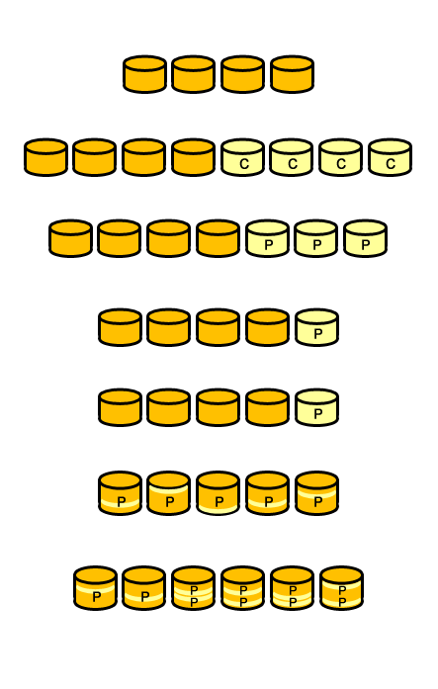
ÚROVNĚ RAID, PŘEHLED
(a) RAID 0: non-redudant striping.
RAID Level 0:
Žádná redundance, jen souběžnost
RAID Level 1:
Spolehlivost dosažená zrcadlením disků
RAID Level 2:
Hamming code error correction
RAID Level 3:
1 kontrolní disk na skupinu, dělení bitů
RAID Level 4:
Nezávislé operace read/write, dělení bloků
RAID Level 5:
Data/parity přes všechny disky
(více souběžný přístup)
RAID Level 6:
Odolnost při více než jedné poruše disku
(b) RAID1: mirrored disks.
(c) RAID 2: memory-style error-correcting codes.
(d) RAID 3: bit-interleaved parity.
(e) RAID 4: block-interleaved parity.
(f) RAID 5: block-interleaved distributed parity.
(g) RAID 6: P + Q redundacy.

Slide 33
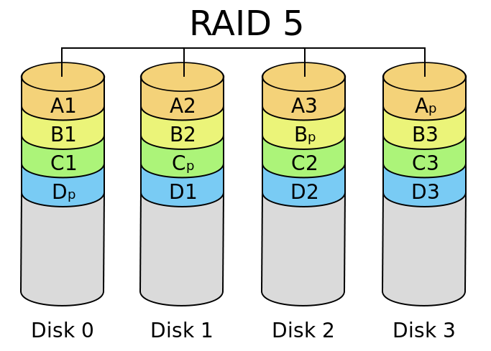
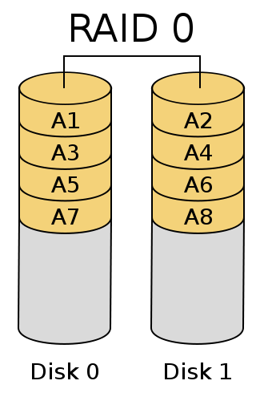
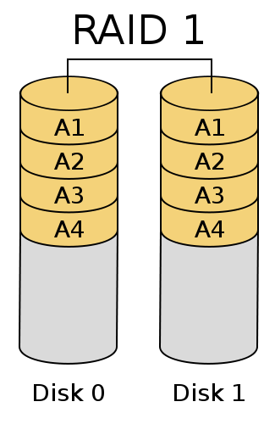
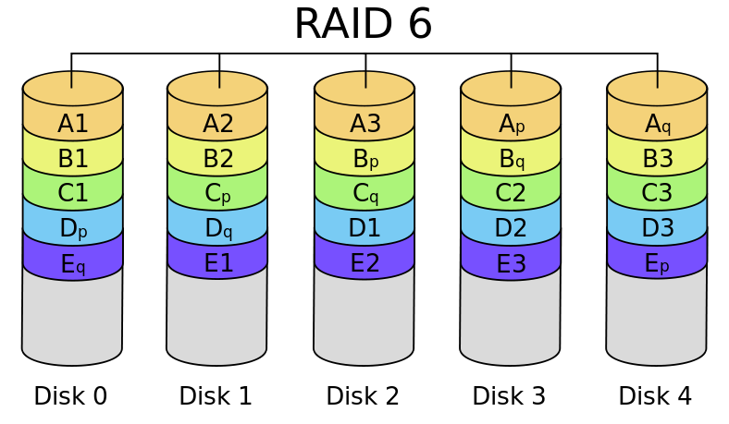
BĚŽNĚ POUŽÍVANÝ RAID
Zdroj: en.wikipedia.org

Slide 34
API
Většina OS pracuje s vyměnitelnými disky (např. disketami, ZIP disky) stejně jako s pevnými disky
  nový svazek je formátován a na disku se generuje prázdný souborový systém
Pásky
  jsou prezentované jako „holé“ (raw) paměťové médium
  aplikace na páskách nemají k dispozici souborový systém
  otevírají celý páskový mechanismus jako zařízení
  páskové mechanismy se vesměs nesdílejí, jsou dedikované konkrétní aplikaci
  OS nepodporují na páskách souborové systémy, aplikace musí samy řešit jak používat bloky dat
    pásku pak obvykle může používat pouze aplikace, pro kterou byla páska vytvářena (protože jako jediná zná strukturu dat na pásce)

Slide 35
CENA MB RAM (1981-2004)
1280
640
16 KB
320
160
64 KB
$ / MB
80
256 KB
40
1 MB
20
4 MB simm
10
5
32 MB
2
128 MB
1.2
512 MB
0.8
1982
1984
1986
1988
1990
1992
1994
1996
1998
2000
2002
2004
Year
Dnes: asi $0.01/MB (16GB)

Slide 36
CENA MB PEVNÝCH DISKŮ (1981-2004)
100
50
10 MB
20
20 MB
5
$ / MB
2
120 MB
1.2 GB
0.5
0.2
2 GB
0.05
0.02
19 GB
45 GB
0.004
80 GB
0.001
1982
1984
1986
1988
1990
1992
1994
1996
1998
2000
2002
2004
Year
Dnes: asi 0,00005$/MB (3TB)

Slide 37
CENA MB PÁSEK (1981-2004)
40
20
60 MB
8
120 MB
$ / MB
2
1.2 GB
0.5
4 GB
0.1
72 GB
0.025
320 GB
0.001
1984
1986
1988
1990
1992
1994
1996
1998
2000
2002
2004
Year
Dnes: asi 0,00002$/MB (3TB)

